Slide 1
Единая геолого-картографическая модель территории России и ее континентального шельфа на основе мониторинга государственных геологических карт масштабов 1:1 000 000. Опыт работ 2020-2023 гг., задачи на перспективу
Зубова Т.Н., Вербицкий И.В., Снежко В.В. (ФГБУ «ВСЕГЕИ»), Тарасов А.В. (Роснедра)

Slide 2
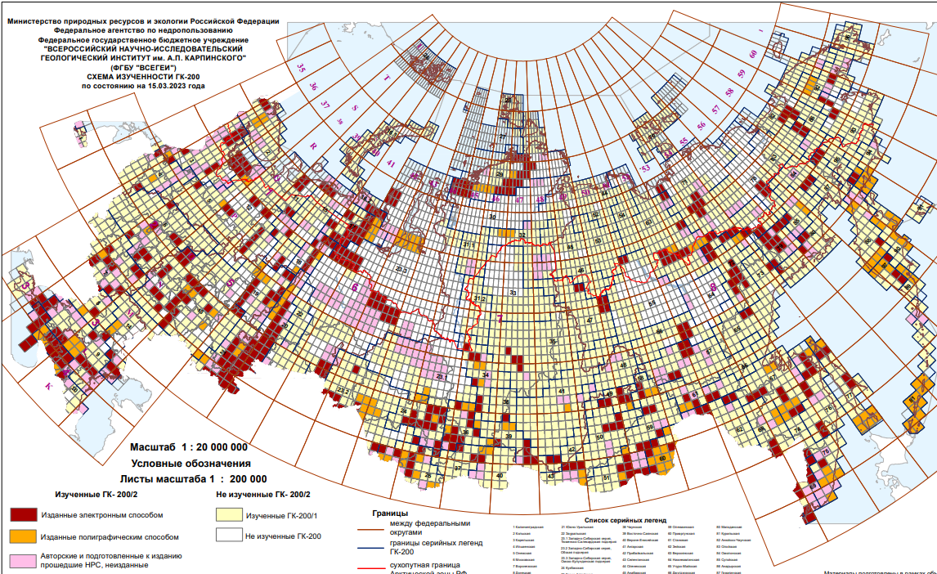
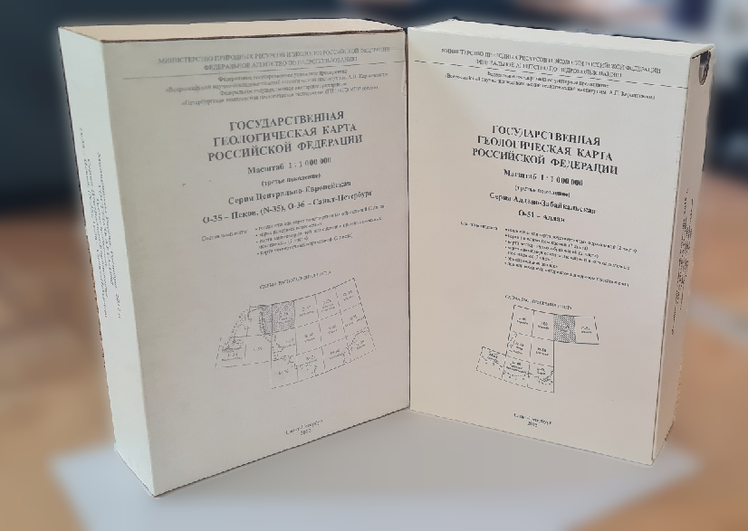
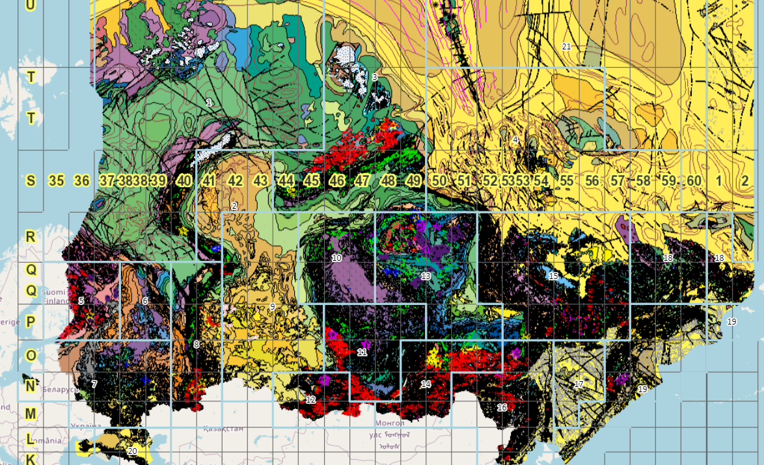
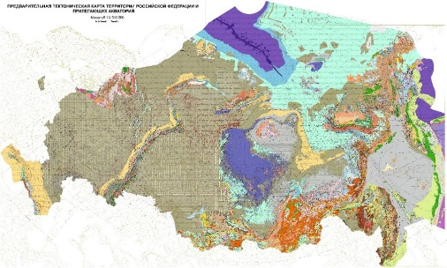
Единая геолого-картографическая модель территории Россиии ее континентального шельфа
Материалы ГК-200/2
Информационные ресурсы «Цифрового двойника недр России»
ИР «Полезные ископаемые»
ИР «Стратотипы»
ИР «Петротипы»
Единая геолого-картографическая модель (ЕГКМ)
Полистные БД картография
MapInspector
ИР «Серийные легенды»
актуализация
Валидатор
База Данных
Полистные БПГД
DBInspector
ИР «Геохронология»»
Комплекты ГК-1000/3
ИР «Карта фактов»
ИР «Хранилище геолого-картографических данных»
Легенды серий листов
Массив сводных и обзорных карт
Notes:
Единая геолого-картографическая модель территории России и ее континентального шельфа предусмотрена как технологическая платформа для мониторинга, создается с 2021 г Центром информационных технологий ВСЕГЕИ с участием специалистов Минерал-инфо. Содержательной основой наполнения ЕГКМ являются комплекты государственных геологических карт масштабов 1:1 000 000, актуализированные, увязанные между собой и загруженные в базу данных. Для формирования бесшовного геологического покрытия страны используется информационный ресурс «Серийные легенды».
Уже сейчас Технологическая платформа обеспечивает валидацию, загрузку, структурированное хранение и представление материалов актуализированных комплектов ГК-1000, а также взаимодействие с различными ресурсами «Цифрового двойника недр России». До конца этого года будут обеспечены инструменты выгрузки (как покомплектной, так и по различным крупным геологическим структурам), а также, распределенного редактирования материалов, загруженных в ЕГКМ.
Наполнение ЕГКМ содержанием и корректировка централизваонных ресурсов начаты с 2020 году в рамках первого объекта Программы Мониторинга Госгеолкарты-1000. В 2022 году он был завершен первичной загрузкой первых 22 листов ЕГКМ. Т.е. – 9 % от общего числа ном. листов территории России и ее континентального шельфа. Напомню что, полный ввод листов в ЕГКМ для последующего мониторинга планируется к 2030 году.

Slide 3
Концепция организации мониторинга государственной геологической карты
масштаба 1:1 000 000 территории Российской Федерации и ее континентального шельфа
Оценочный этап мониторинга ГК-1000/3
Подготовительный этап мониторинга ГК-1000/3
Основной этап мониторинга ГК-1000
Приведение информационного массива и первичных баз данных Госгеолкарты-1000/3 к современным нормативно-методическим документам с использованием централизованных баз данных
Мониторинг государственной геологической карты масштаба 1:1 000 000 территории Российской Федерации и ее континентального шельфа в ЕГКМ, обеспечивающий:
Ревизия и оценка качественных и количественных характеристик полистных комплектов карт по всей территории страны
Актуализация и подготовка к загрузке в единую геолого-картографическую модель территории Российской Федерации и её континентального шельфа масштаба 1:1 000 000 серийных легенд и карт полистных комплектов Госгеолкарты-1000/3, их увязка по группам листов
актуализацию Госгеолкарты-1000/3 в режиме мониторинга;
удалённый доступ к всем геологическим данным и базам данных через сеть Интернет;
возможность представления всего массива геологической информации широкому кругу пользователей в интерактивном режиме через веб-интерфейс;
взаимоувязку атрибутивной и пространственной информации цифровых моделей Госгеолкарты-1000/3 с отраслевыми базовыми информационными ресурсами (БИР).
оперативную выгрузку полистных комплектов Госгеолкарты-1000 в ГИС-формате
Разработка программы
ведения мониторинга
Взаимодействие комплектов Госгеолкарты-1000/3 с картами сводного и обзорного уровня с взаимным учётом информации между масштабными уровнями
ЕГКМ
Разработка структуры базы данных и технологии ведения Единой геолого-картографической модели масштаба 1:1 000 000
Загрузка информационного массива и первичных баз данных Госгеолкарты-1000 в ЕГКМ
Апробация НРС Роснедра
Notes:
На примере первого объекта хотелось бы показать основные полученные результаты работ. В соответствии с концепцией в 2020 – 2022 гг последовательность работ по мониторингу предусматривала для каждого из первых 22 листов выполнение трех этапов – оценочного, подготовительного и основного. Одновременно, в рамках тематических работ, велась разработка технологической составляющей ЕГКМ

Slide 4
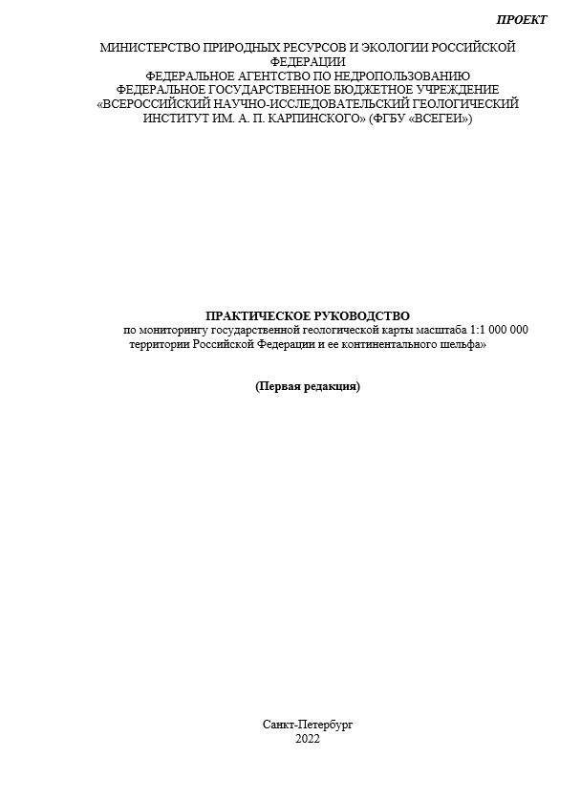
«Практическое руководство по мониторингу государственной геологической карты масштаба 1:1 000 000 территории Российской Федерации и ее континентального шельфа»
СПИСОК ПРИЛОЖЕНИЙ
Приложение 1 «Пособие по работе с Централизованным ресурсом ВСЕГЕИ «Полезные ископаемые»
Приложение 2 «Перечень геологических задач и мероприятий мониторинга Госгеолкарты-1000/3 территории Российской Федерации и её континентального шельфа»
Приложение 3 Разграфка срезов геологических карт
Приложение 4 Пособие по использованию ИР «Серийные легенды» для редактирования серийных и полистных легенд геологических карт».
Приложение 5. Пример оформления легенд к геоморфологическим схемам
Приложение 6. Пример оформления легенд к гидрогеологическим схемам
Приложение 7. Пособие по ведению баз петротипов и стратотипов
Приложение 8. Пособие по работе с ИР «Геохронология»
Приложение 9. Порядок формирования материалов для представления на НРС Роснедра по объекту Мониторинга Госгеолкарты-1000/3, завершаемому в 2022 году
СТРУКТУРА РУКОВОДСТВА
СПИСОК ИСПОЛЬЗУЕМЫХ СОКРАЩЕНИЙ
ВВЕДЕНИЕ
1. ОБЩИЕ ПОЛОЖЕНИЯ
2. ОРГАНИЗАЦИЯ РАБОТ
3. ОЦЕНОЧНЫЙ ЭТАП МОНИТОРИНГА
Исходные материалы
Состав работ
Основные результаты
4. ПОДГОТОВИТЕЛЬНЫЙ ЭТАП МОНИТОРИНГА
Исходные материалы
Состав работ
4.1. Актуализация и подготовка к загрузке в единую геолого-картографическую модель территории Российской Федерации и её континентального шельфа масштаба 1:1 000 000 легенд серий и карт полистных комплектов Госгеолкарты-1000/3
4.2. Интеграция материалов Госгеолкарты-1000/3 в ЕГКМ и связанные информационные ресурсы (ИР КФМ, ПИ, Стратотипов, Петротипов)
4.3. Обеспечение удалённого доступа широкого круга пользователей к полистным цифровым (в ГИС-формате) комплектам Госгеолкарты-1000 в составе основных и дополнительных карт и схем, с возможностью представления их в аналоговом виде
Основные результаты
5. ОСНОВНОЙ ЭТАП МОНИТОРИНГА
Исходные материалы
Состав работ
Основные результаты
СПИСОК ЛИТЕРАТУРЫ
Notes:
Позднее для методического сопровождения, было разработано Практическое руководство по мониторингу. Это Руководство после апробации в НРС будет использоваться как основной методический документ. Руководство характеризует полный технологический цикл и содержание работ и сопровождается приложениями с описанием приемов работы с различными централизованными ресурсами

Slide 5
Продолжительность этапов мониторинга в первом объекте мониторинга Госгеолкарты-1000
2020
2021
2022
НРС Роснедра
Оценочный этап
Подготовительный этап
Первичная агрузка в ЕГКМ
Загрузка в ЕГКМ
22 ном. листов
22 ном. листов
22 ном. листов
Основной этап
Оценочный этап
43 ном. листов
Подготовительный этап
35 ном. листов
Оценочный этап
47 ном. листов
Оценочный этап (Полезные ископаемые)
68 ном. листов
Полевые работы
Полевые работы
Notes:
На слайде приведена схема первого объекта. Подготовительный этап по 22 ном. листам завершен первичной загрузкой комплектов в ЕГКМ. После апробации результатов в НРС Роснедр в этом году предусматривается переход к основному этапу мониторинга.
Листы второй группы, введены в оценку в 2021 году. Из них 35 листов перешли в подготовительный этап в 2022. И третья группа листов оценки прошлого года разделилась на 2 части, 47-мь для которых выполнена полная оценка и 68 для которых выполнялись только работы с ресурсом Полезных ископаемых.
Таким образом в различные этапы мониторинга сегодня введено 107 ном. листов, т.е. более 40% от общего числа

Slide 6
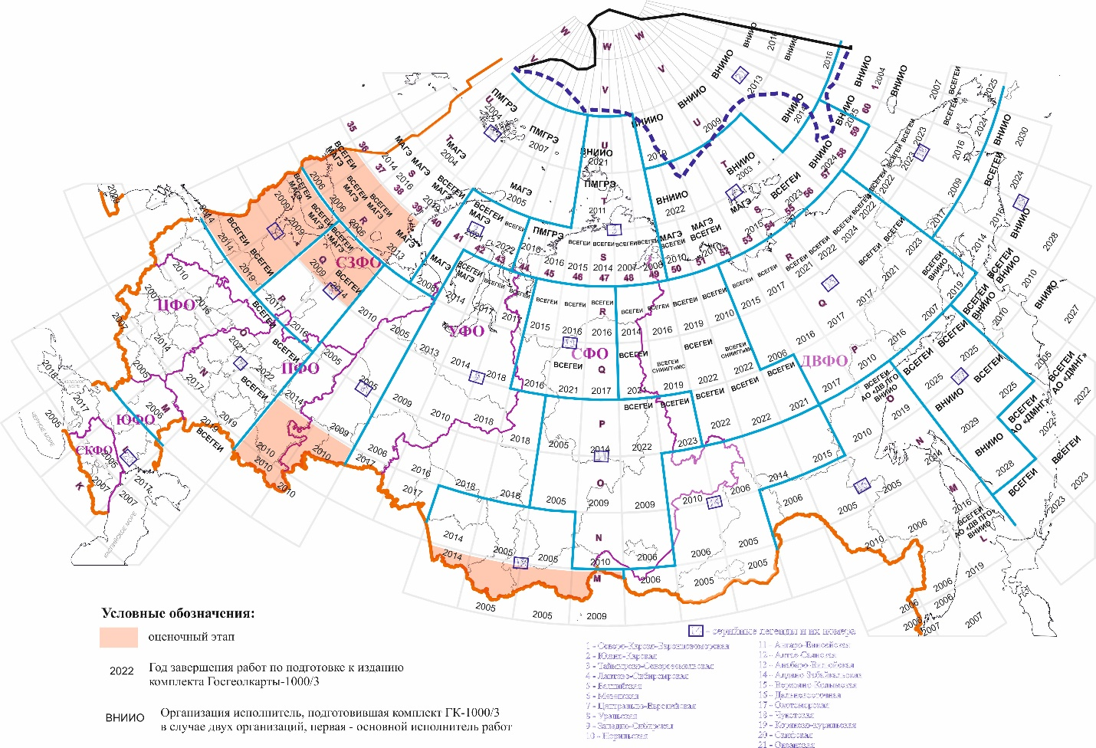
Мониторинг государственной геологической карты масштаба 1:1 000 000 территории Российской Федерации и ее континентального шельфа 2020-2022 годах
2020 год
Notes:
Та же информация в виде картограмм. Первые листы на оценочном этапе

Slide 7
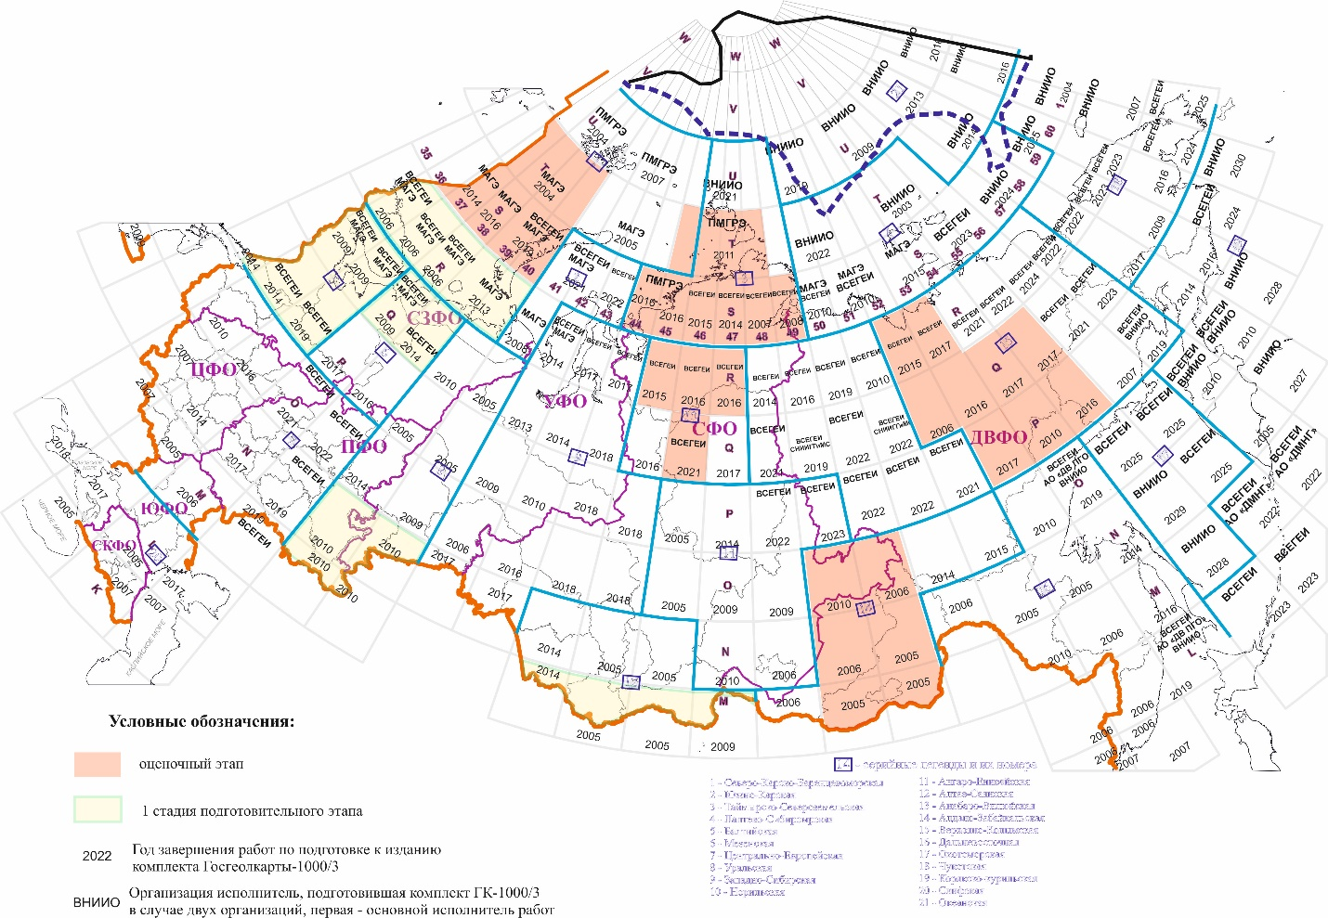
Мониторинг государственной геологической карты масштаба 1:1 000 000 территории Российской Федерации и ее континентального шельфа 2020-2022 годах
2021 год
Notes:
В 2021 году они уже введены в подготовительный этап, а в оценку поставлены новые в пределах 4 легенд

Slide 8
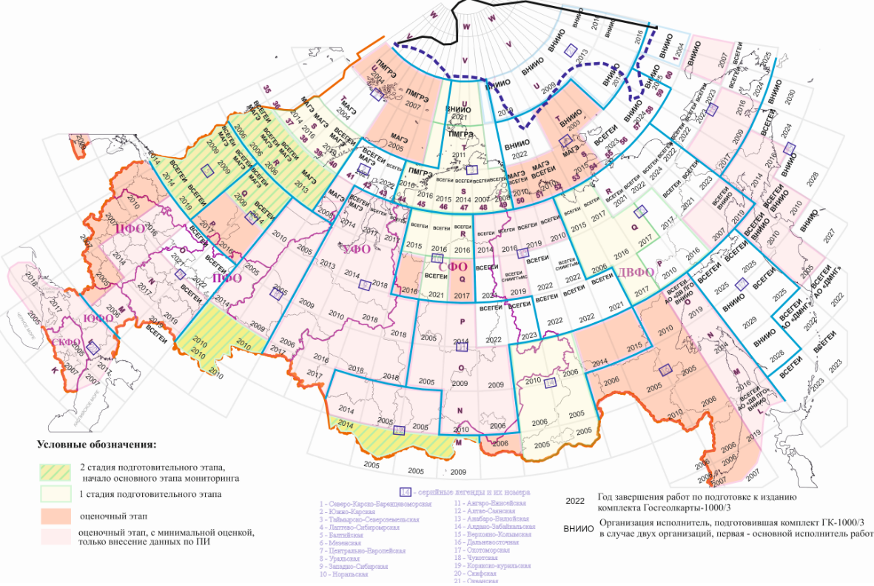
Мониторинг государственной геологической карты масштаба 1:1 000 000 территории Российской Федерации и ее континентального шельфа 2020-2022 годах
2022 год
Notes:
И последний год работ. Еще 47 листов введены в полную оценку.

Slide 9
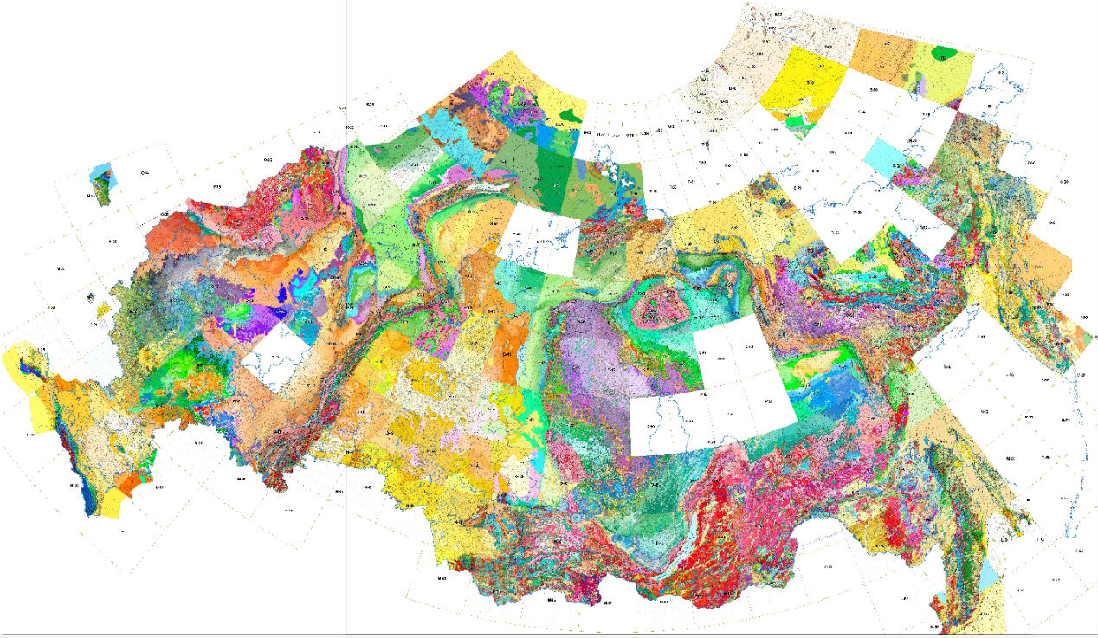
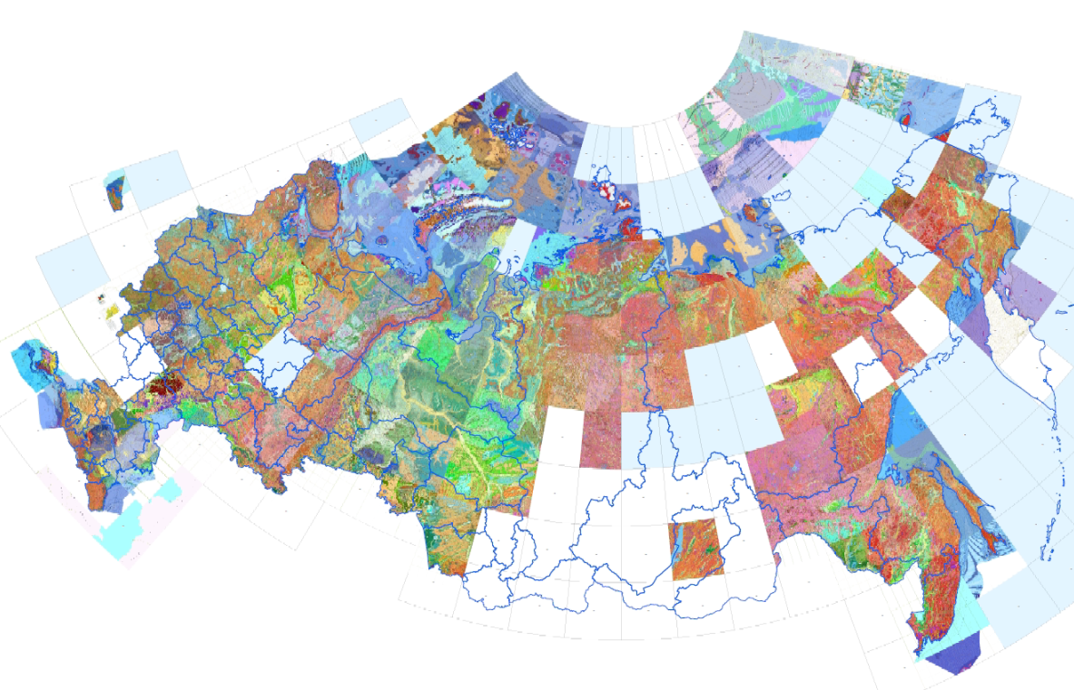
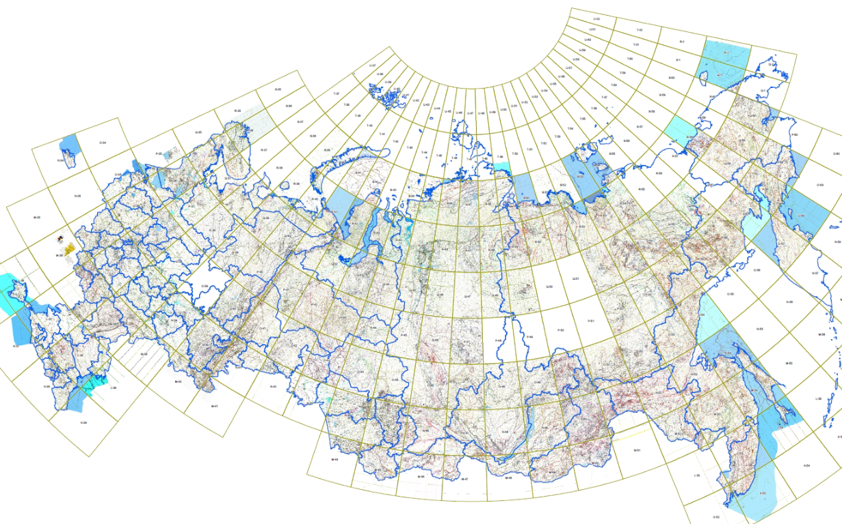
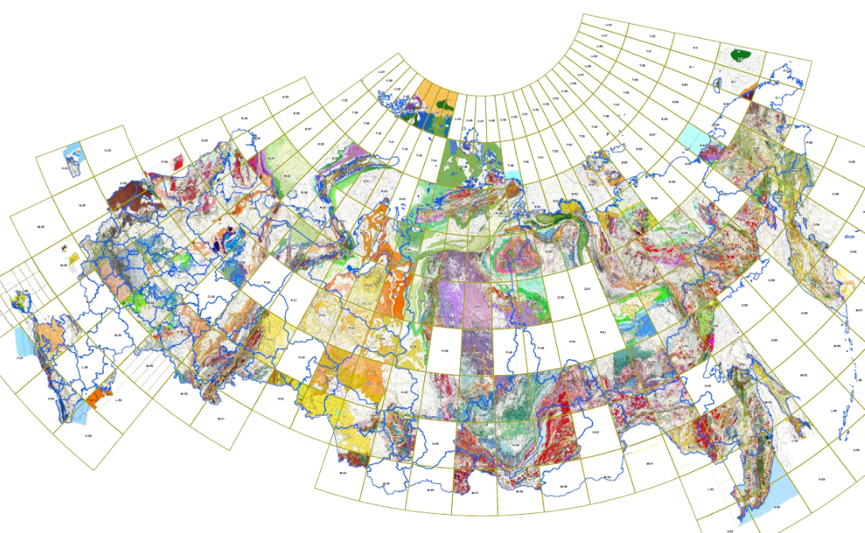
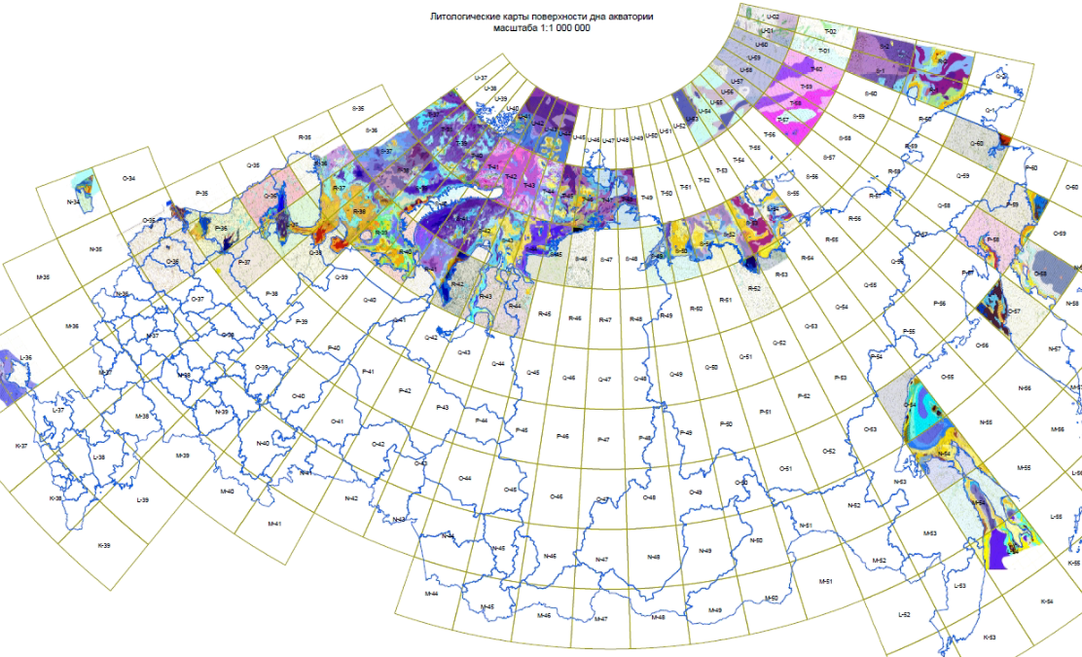
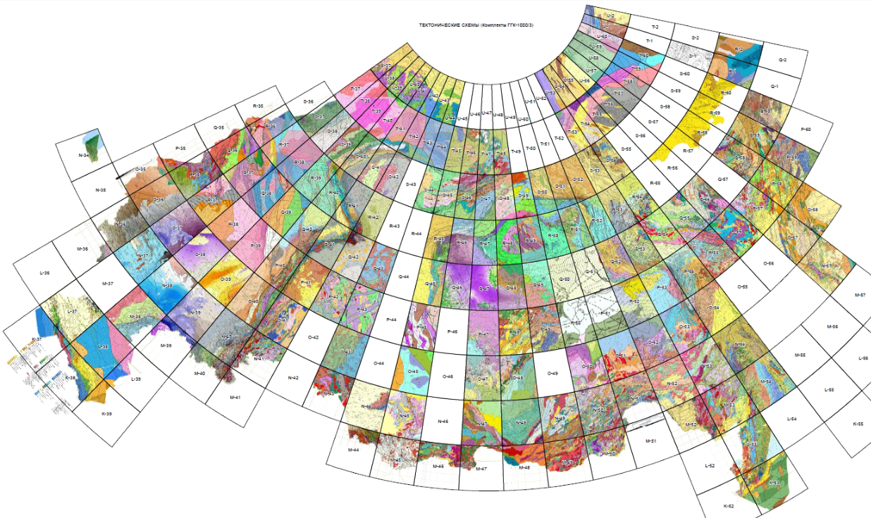
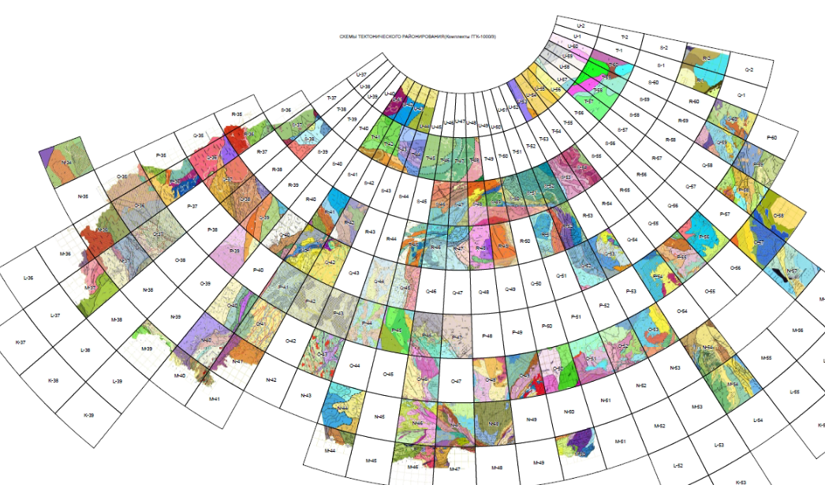
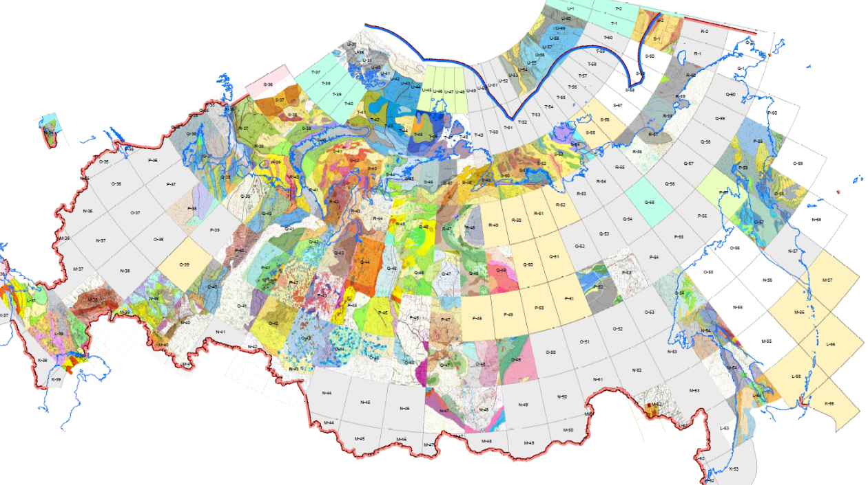
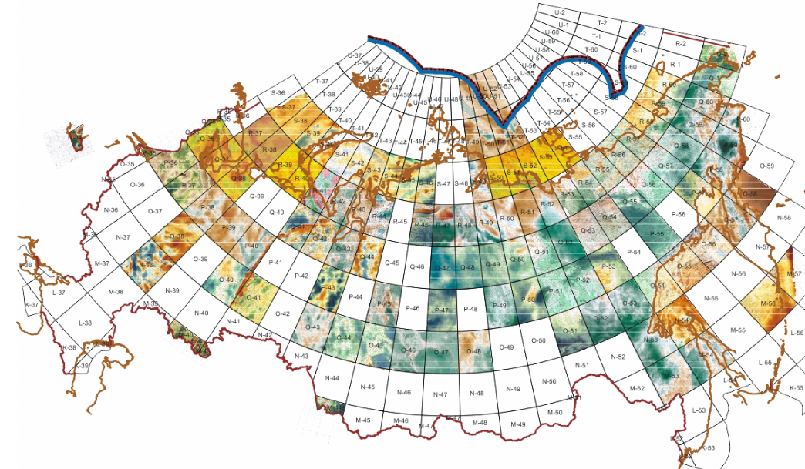
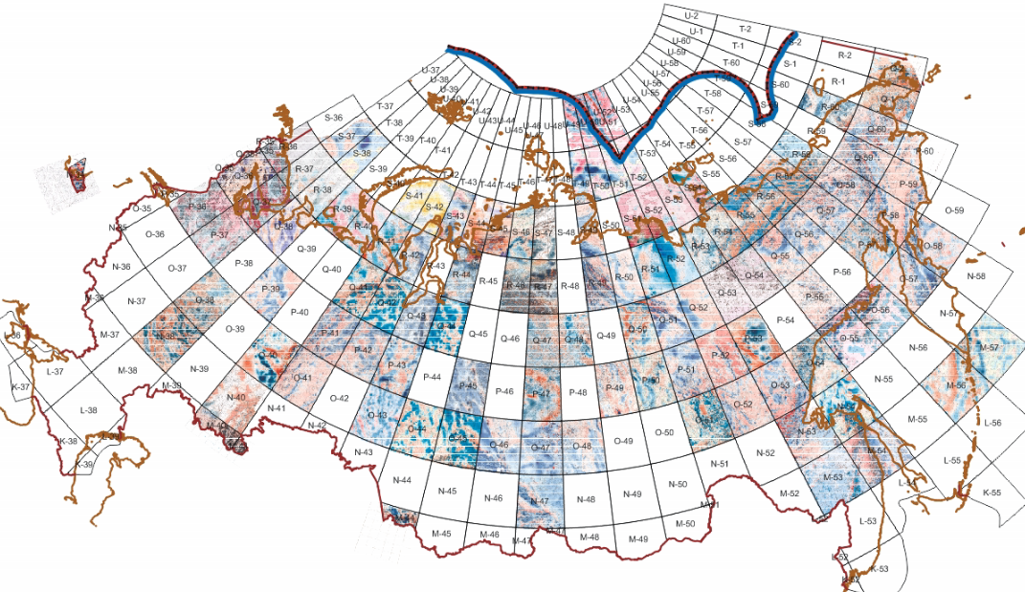
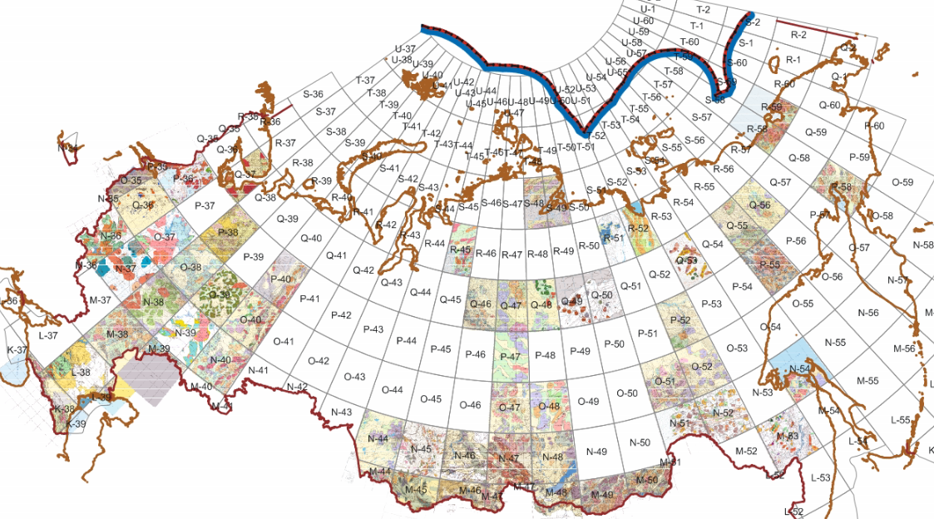
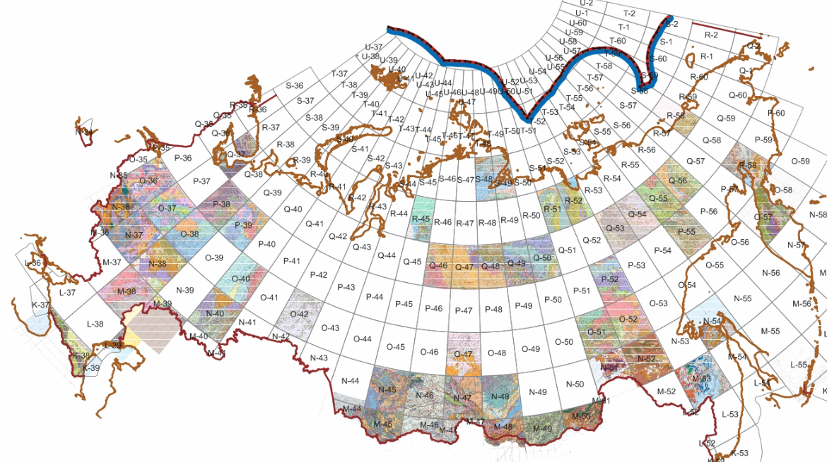
Результаты оценочного этапа мониторинга
Notes:
Одной из задач, решаемой в 2020 году было составление карт невязок созданных ранее карт комплектов. Как видно набор карт различный, где-то отсутствовали карты четвертичных образований, где-то зарамочные схемы и т.д. Кроме того видна значительная невязка карт по границам листов.

Slide 10
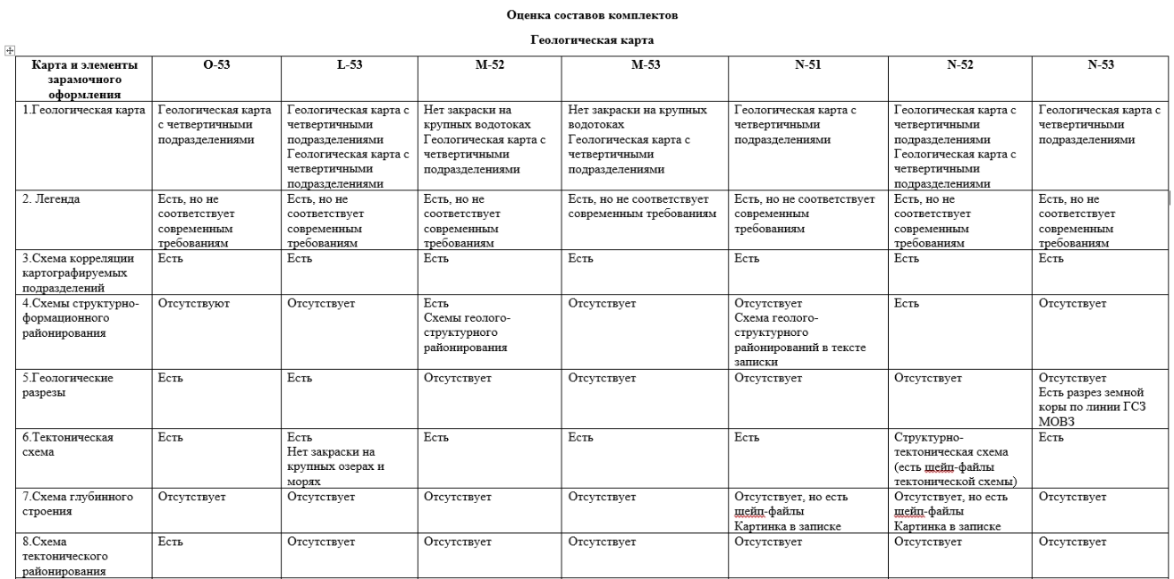
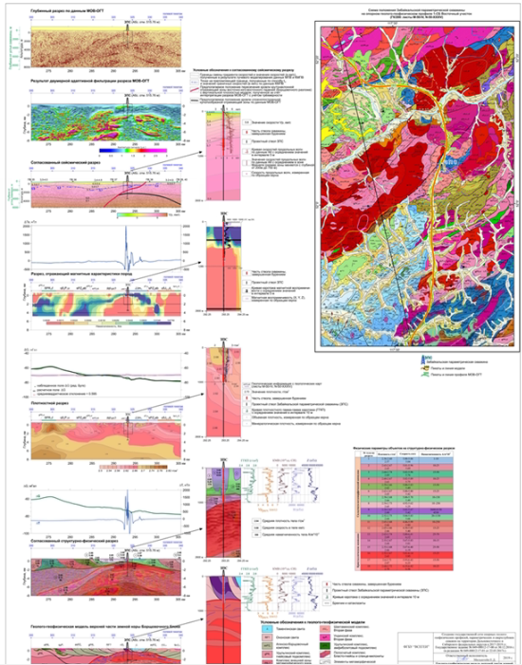
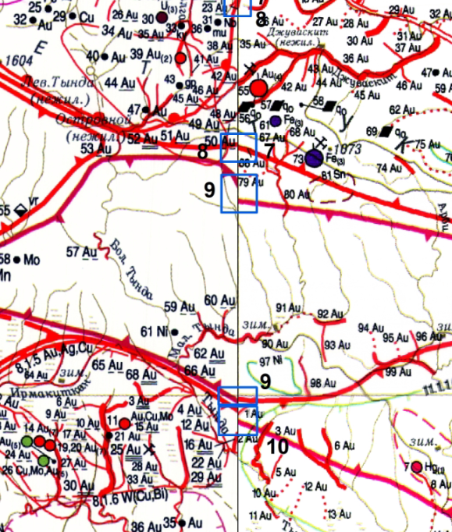
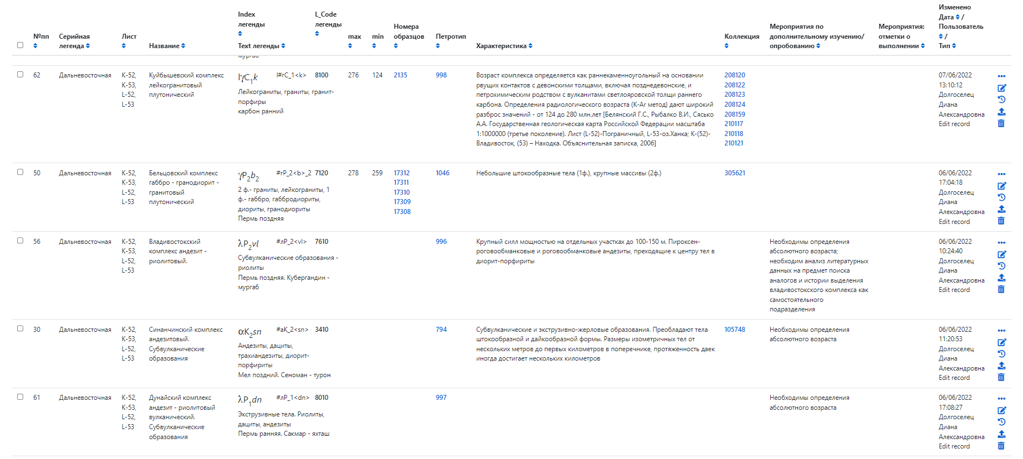
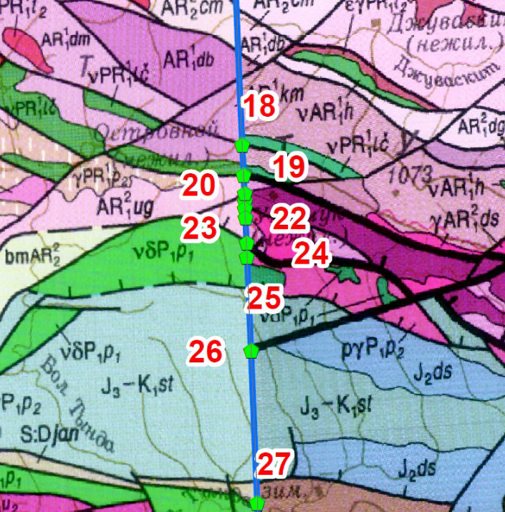
Результаты оценочного этапа мониторинга
Обоснование (в графическом, текстовом и табличном виде) геологических задач и мероприятий мониторинга Госгеолкарты-1000/3 на основе оценки соответствия комплектов Госгеолкарты-1000/3 - 112 ном. листов (в полном объеме), 68 ном. листов Госгеолкарты-1000/3 (оценка объектов полезных ископаемых):
Notes:
Более подробное изучение и фиксацию этих невязок проводились уже конкретно для каждой из групп листов. Все комплекты оценивались по широкому ряду параметров, это соответствие действующим нормативно-методическим документам, учет новых данных полученных при выполнении работ по созданию ГК-200, созданию сети опорных профилей и в результате работ институтов РАН и других источников. Проводилась оценка самих легенд серий, в том числе на соответствие действующей ОСШ, выполнен сбор дополнений к ним.

Slide 11
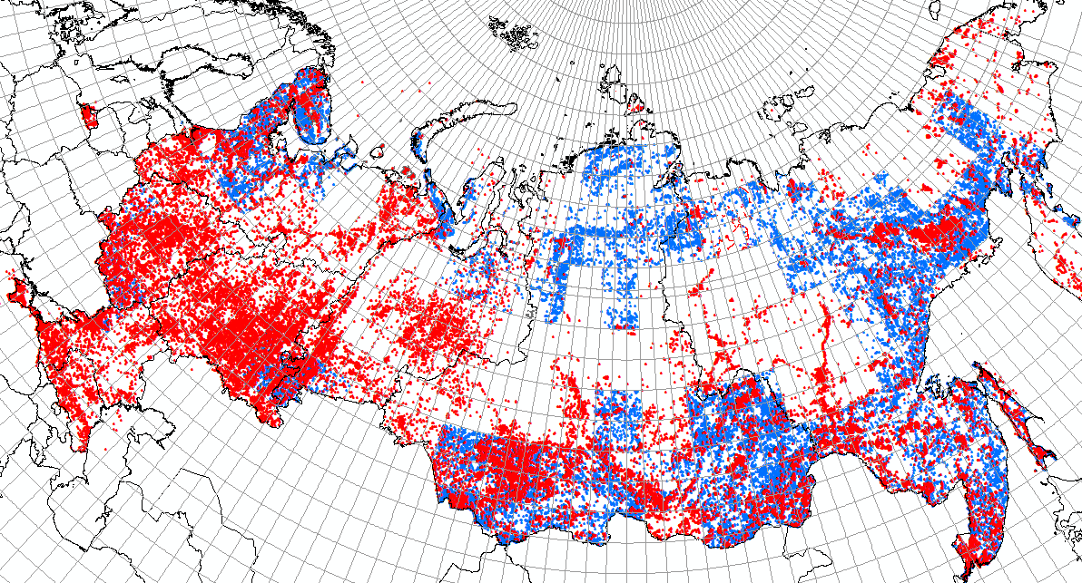
Результаты оценочного этапа мониторинга
Обоснование (в графическом, текстовом и табличном виде) геологических задач и мероприятий мониторинга Госгеолкарты-1000/3 на основе оценки соответствия комплектов Госгеолкарты-1000/3 - 68 ном. листов Госгеолкарты-1000/3 (оценка объектов полезных ископаемых):
46 938
110 тыс. объектов
62277
Оцененный потенциал
Объекты Государственного кадастра месторождений
Нераскрытый потенциал
Объекты, внесенные в ресурс из комплектов Госгеолкарты-1000/3 и 200/2
Notes:
Техзаданием предполагалось завершить оценочный этап на всех листах, подготовленных к изданию к 2020 году, однако к концу 2021 стало понятно, что этот объем работы слишком большой и в уточненном ТЗ для трети из них оценка была предусмотрена только для объектов полезных ископаемых, т.е. их загрузка соотнесение с объектами ГКМ. При этом формируются списки проблем по объектам ПИ. Всего за по во время оценочного этапа всем листам было загружено около 77 тысяч объектов. Для 17 тысяч было найдено соответствие объектам в ГКМ, т.е. объектов присутствующих только на Госгеолкарте-1000 порядка 60 тысяч. Но стоит признать, что и в ГКМ есть достаточно большое количество объектов, отсутствующих в ГК-1000, в основном это объекты общераспространенных ПИ

Slide 12
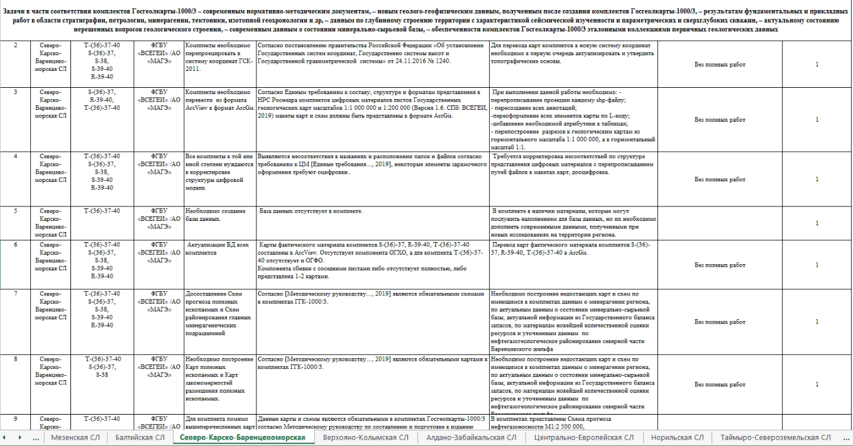
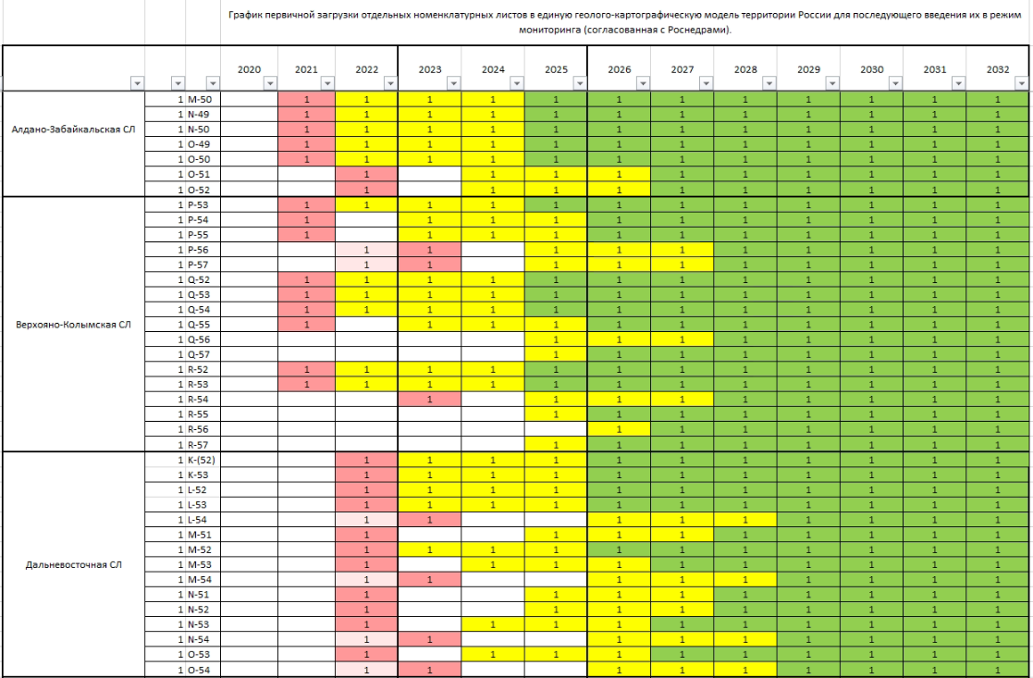
Результаты оценочного этапа мониторинга
Перечень геологических задач и мероприятий мониторинга Госгеолкарты-1000/3 территории Российской Федерации и её континентального шельфа по группам листов в пределах серийных легенд к Госгеолкарте-1000 (согласованный с Роснедрами).
График первичной загрузки отдельных номенклатурных листов в единую геолого-картографическую модель территории России для последующего введения их в режим мониторинга (согласованный с Роснедрами).
2020 2021 2022 2023 2024 2025 2026 2027 2028 2029 2030 2031 2032
Notes:
Итогом оценочного этапа стала подготовка Перечня геологических задач мониторинга и мероприятий, необходимых для их решения, для каждой серийной легенды. Определены очередность их выполнения, необходимость проведения полевых работ.

Slide 13
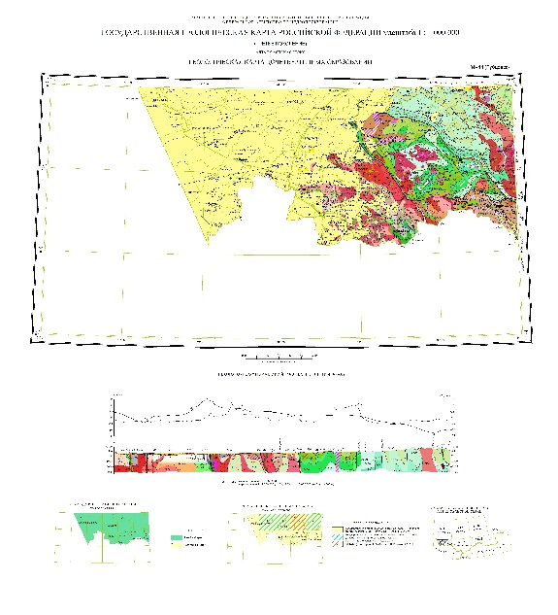
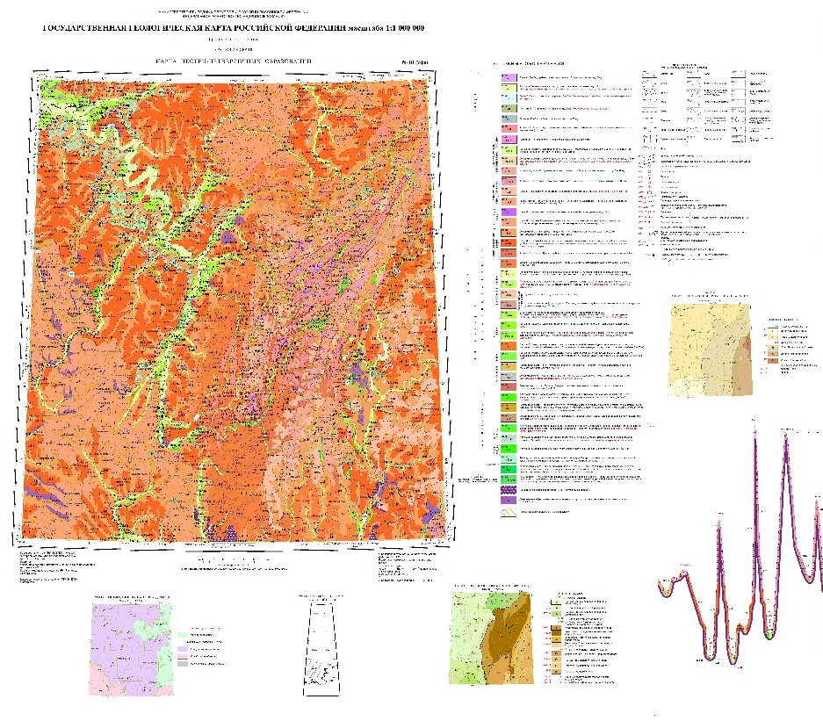
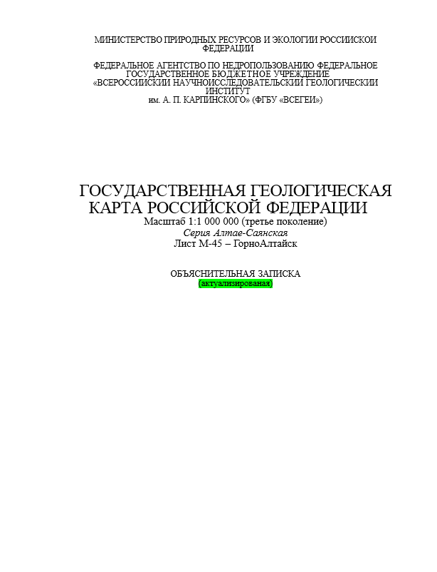
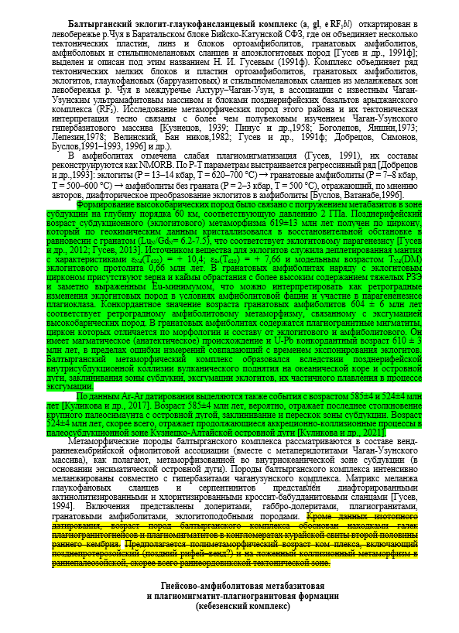
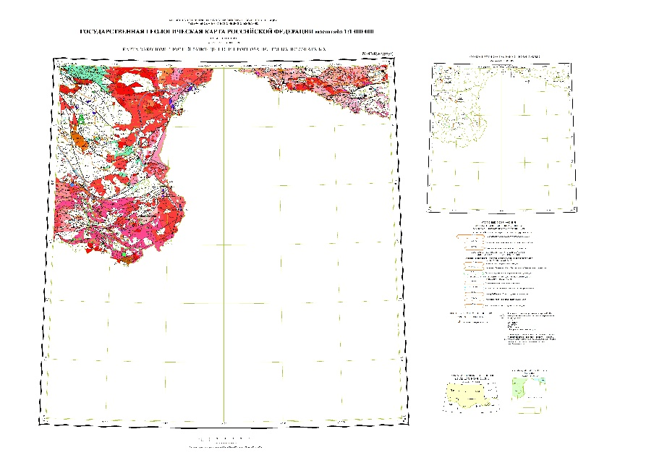
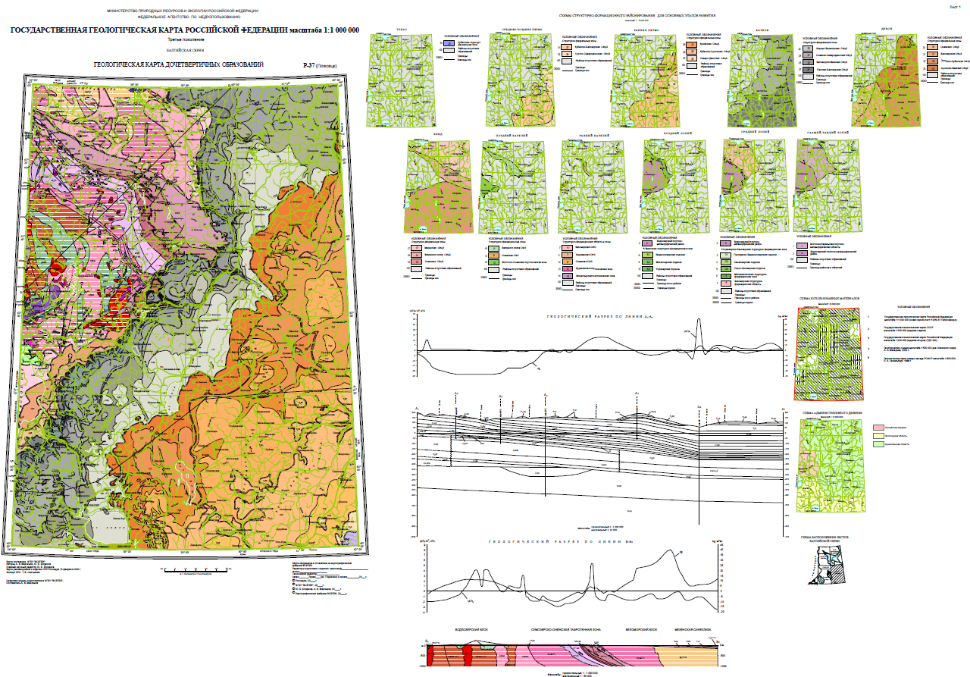
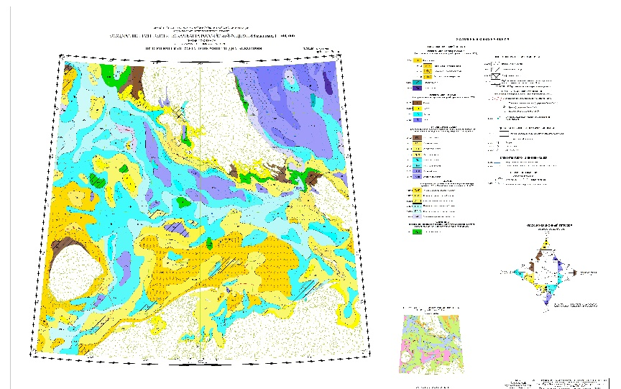
Результаты подготовительного этапа мониторинга
Актуализированные комплекты Госгеолкарты-1000/3, увязанные по группам листов, сопровождаемые массивом атрибутивной и пространственной информации.
Первичные и сопровождающие структурированные массивы геологической информации к комплектам Госгеолкарты-1000/3, карты фактического материала, х.
Актуализированные по новым данным объяснительные записки к комплектам Госгеолкарты-1000.
Notes:
Следующий результат в рамках завершенного объекта в полной мере касается только первой группы из 22-х листов - это актуализированные комплекты и объяснительные записки. Они приведены в соответствие с действующими нормативно-методическими документами.
Для первичной загрузки в ЕГКМ цифровых моделей актуализированных комплектов предусматривается их проверка мепинспектором. Как оказалось, по опыту работ, это очень трудоемкая и долгая работа, но она необходима для возможности интеграции в БД ЕГКМ. Объяснительные записки к комплектам актуализируются по разделам. Для удобства рассмотрения на НРС на данный момент в них цветом выделены добавления или изменения

Slide 14
Результаты подготовительного этапа мониторинга
Новые геолого-геофизические данные о региональных особенностях геологического строения в области стратиграфии, петрологии, тектоники, изотопной геохронологии и минерагении (закономерностей размещения полезных ископаемых) по группам листов Госгеолкарты-1000/3, полученные посредством камеральных работ и лабораторно-аналитических исследований, а также полевых работ на опорных участках.
- места проведения полевых работ
Notes:
в 2021 и 2022 году в пределах 8 легенд серий проведены полевые работы для увязки листов, решения стратиграфических и металлогенических задач. В дальнейшем, также на основном этапе мониторинга предполагается проведение полевых работ для решения проблемных вопросов увязки

Slide 15
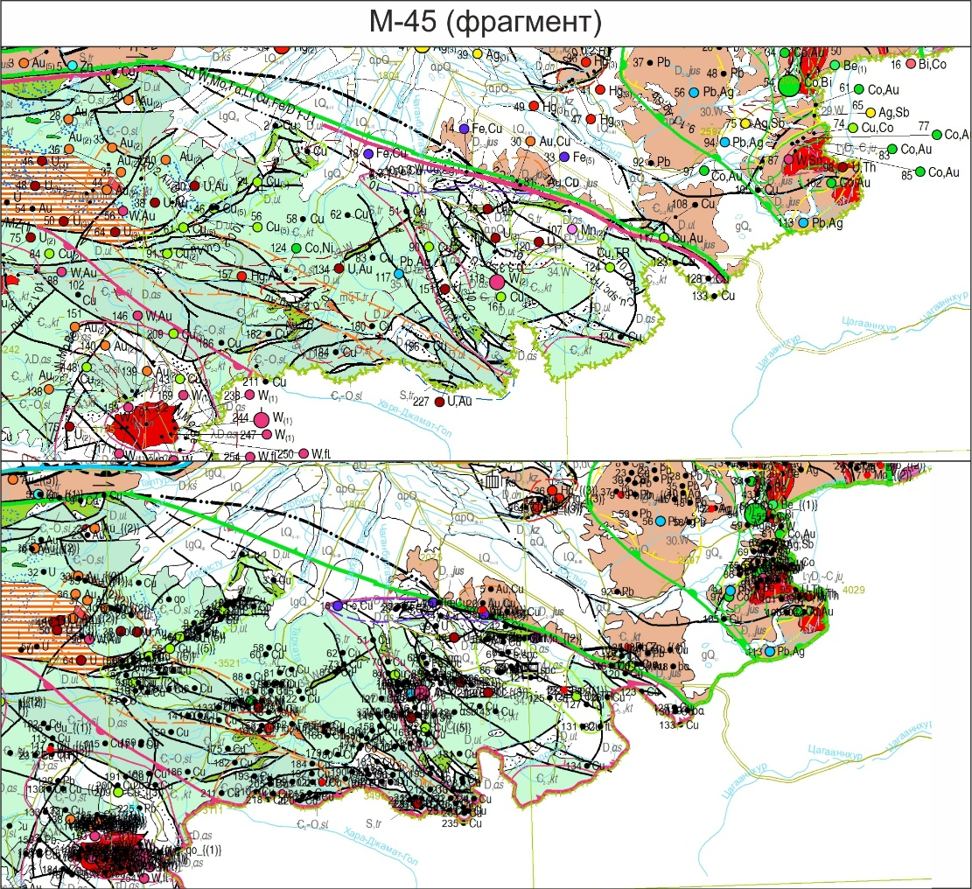
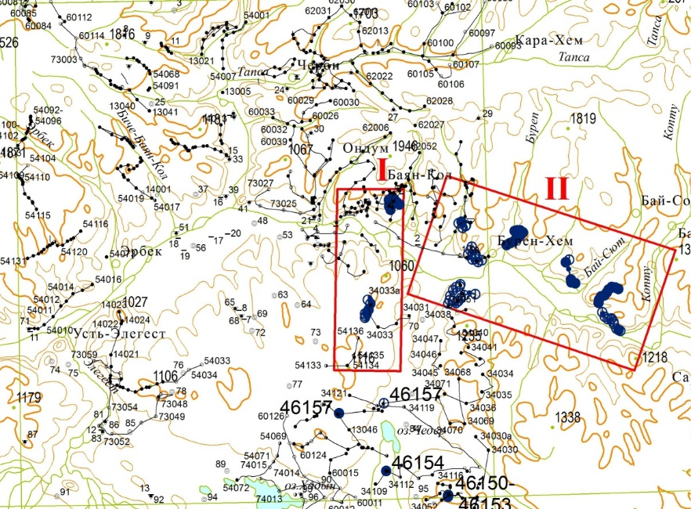
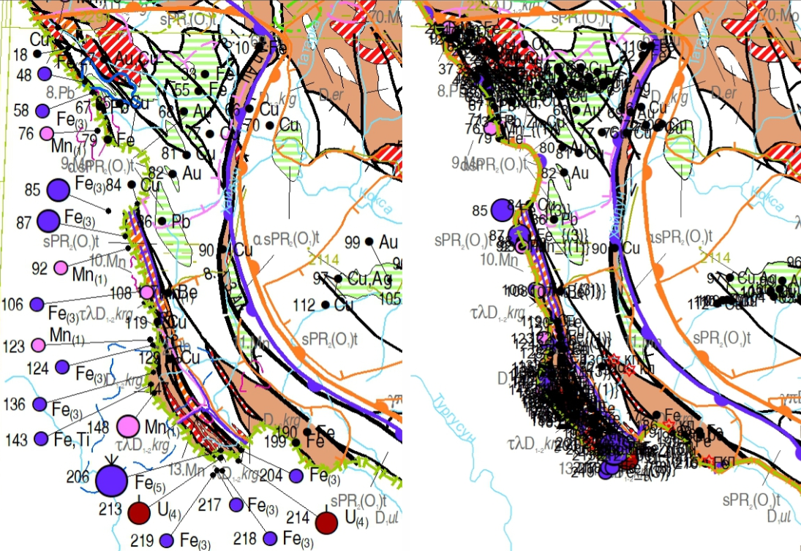
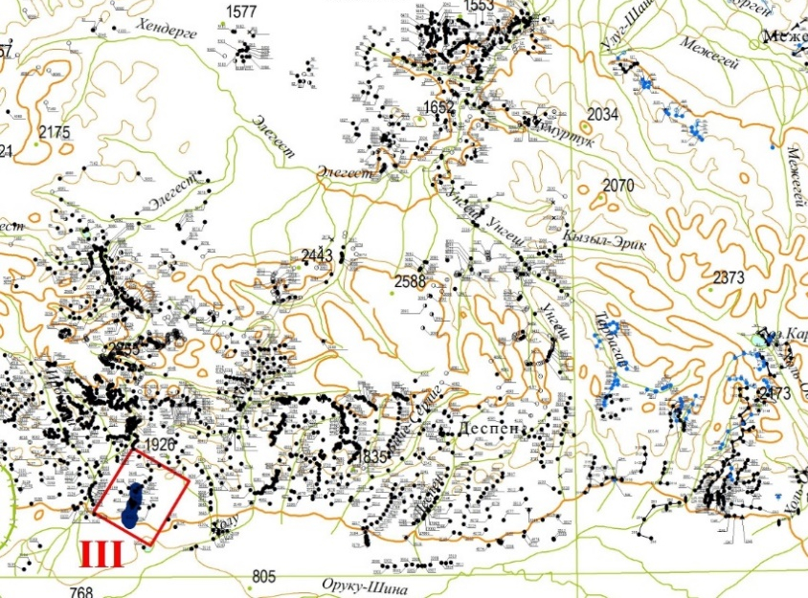
Проблемы оформления карт комплектов
КЗПИ - Лист M-45 (фрагменты)
КФМ - Лист M-45 (фрагменты)
Объекты «разнесены»
Объекты оформлены «на своих местах»
Объекты «разнесены»
Объекты оформлены «на своих местах»
Notes:
Оформление карт, в том числе для предполагаемой в дальнейшем выгрузки комплектов из ЕГКМ и распечатки их в миллионном масштабе: на слайде показаны регистрационная часть КПИ и карта фактов. Для полноценного показа на распечатке, надо либо затратить много времени для разноски информации, либо делать многочисленные врезки. Т.к. рассмотрение на НРС будет происходить в цифровом виде разноску объектов полезных, индексов на геологической карте, а также прочих точечных объектов делать не надо. Технологически в среде настольных гис – это повлечет за собой отмену базового масштаба отображения, чтобы объекты «разбегались» при приближении. А для возможности распечатки закладывается возможность подготовки электронного издания материалов ЕГКМ, когда в электронное представление будет напрямую «подтягивать» данные из ЕГКМ. Но это все же дело будущего, сейчас основная задача привести все комплекты к единообразию, увязать и загрузить в ЕГКМ

Slide 16
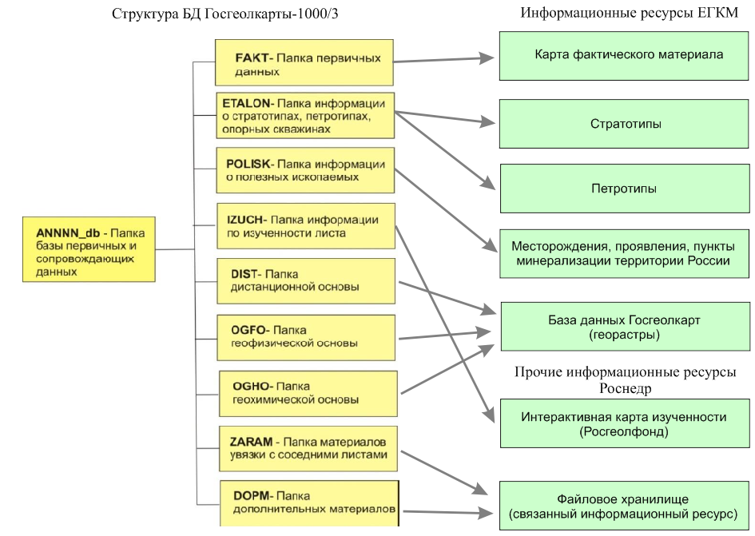
Схема перевода информации из исходных комплектов ГК-1000/3 в информационные ресурсы
https://kfm.vsegei.ru/
https://vstratopetrodb.vsegei.ru/Stratotype
https://vstratopetrodb.vsegei.ru/Petrotype
https://vdepositsdb.vsegei.ru/Deposit
http://webmapget.vsegei.ru/
https://rfgf.ru/exploration-map/
https://gc-data-storage.vsegei.ru/
Notes:
Подробнее о базах данных. На слайде схема размещения сопровождающей информации комплектов ГК-1000 в централизованных ресурсах, предложенная в Практическом руководстве. Место каждому блоку информации есть в уже существующих ресурсах. Сами ресурсы – это: стратотипы и петротипы, которые редактируются исполнителями в распределенном удаленном варианте. Это Карты фактического материала и базы данных к ним, которые формируются в формате базы данных Акцесс и передаются для загрузки. Ресурс полезных ископаемых – о нем я уже говорил, однако при актуализации комплектов объединенные объекты из ГКМ и Госгеолкарты наполняются различной атрибутикой путем заполнения стандартной БД POLISC, при этом в случае наличия объекта в ГКМ, вся информация оттуда автоматически выгружается в форму БД заранее. Еще один ресурс - Хранилище геолого-картографических данных где размещается координатно не привязанная информация из БД исходных комплектов – это ГФО, ГХО, ДО, различные дополнительные материалы, которые снабжены метаинформацией и привязаны просто к номенклатуре листа. Для исключения дублирования, информацию по изученности территории листов предлагается получать используя Интерактивную карту изученности Росгеолфонда.

Slide 17
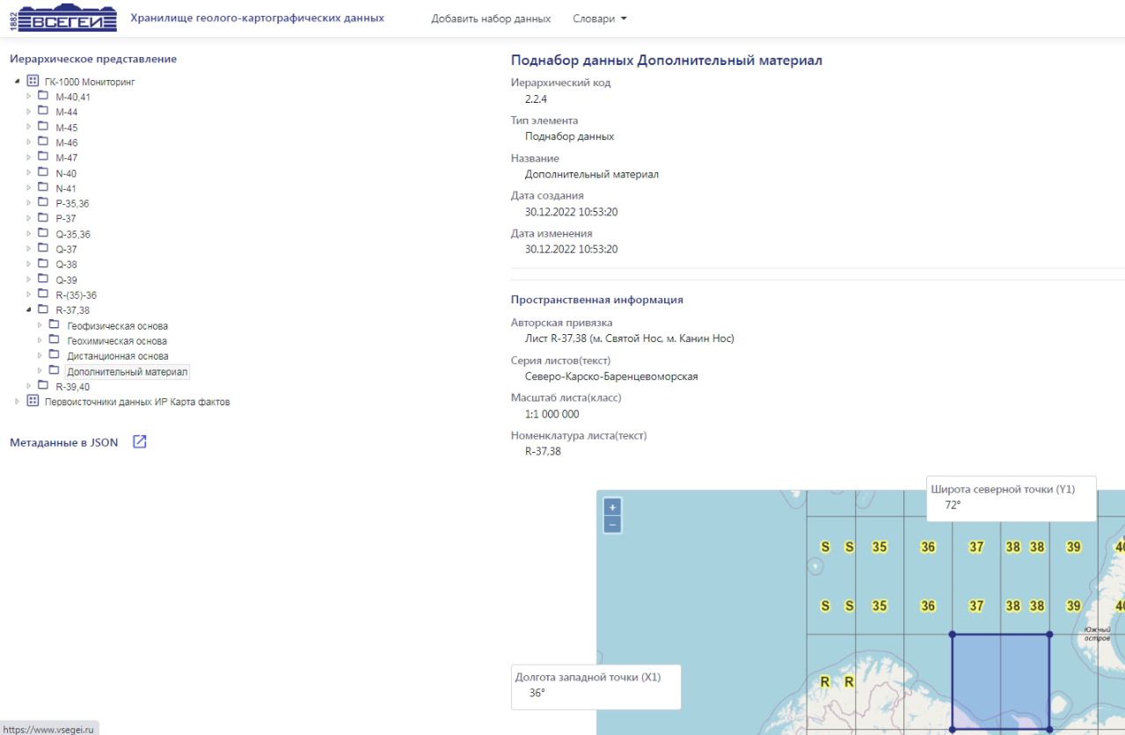
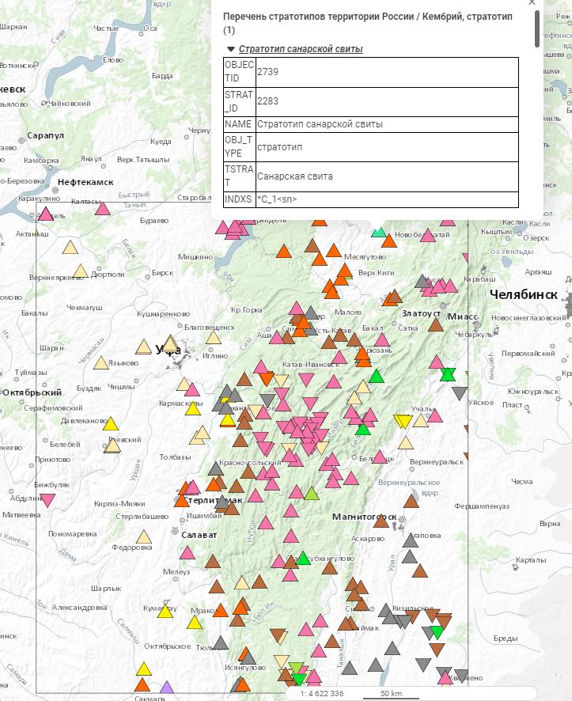
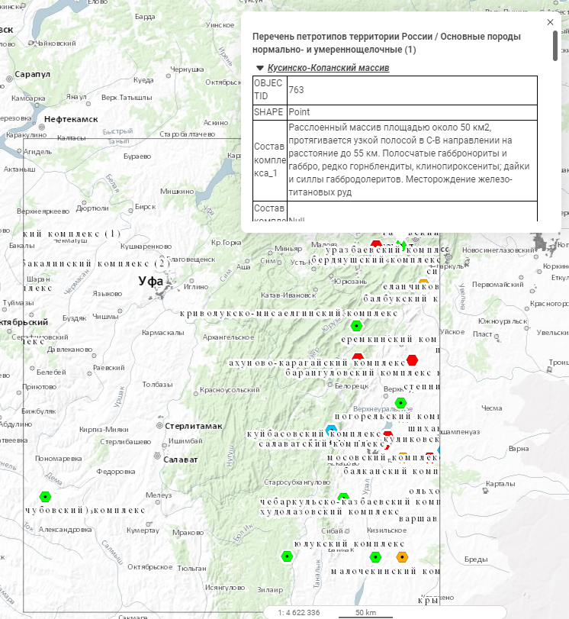
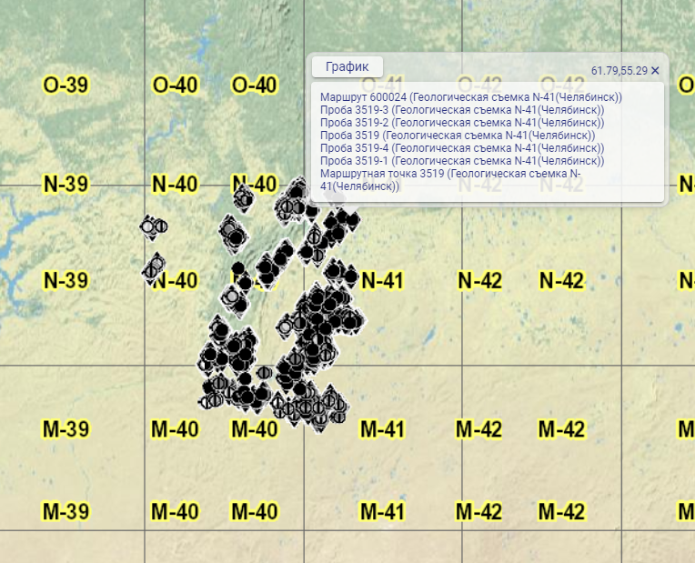
Первичные и сопровождающие структурированные массивы геологической информации
ИР «Хранилище геолого-картографических данных»
ИР «Стратотипы»
ИР «Полезные ископаемые»
ИР «Петротипы»
ИР «КФМ»
Notes:
Здесь примеры ресурсов. Часть из них так же доступна через Цифровой двойник недр России

Slide 18
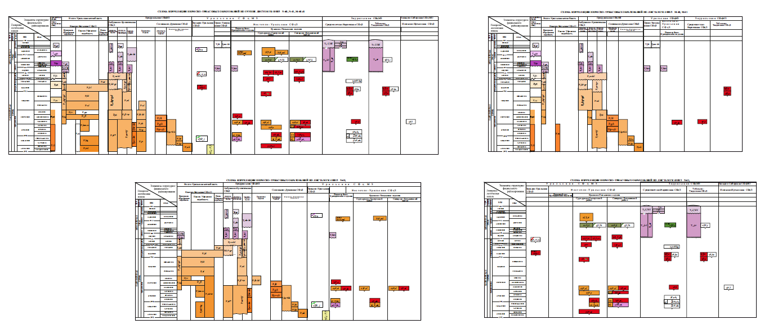
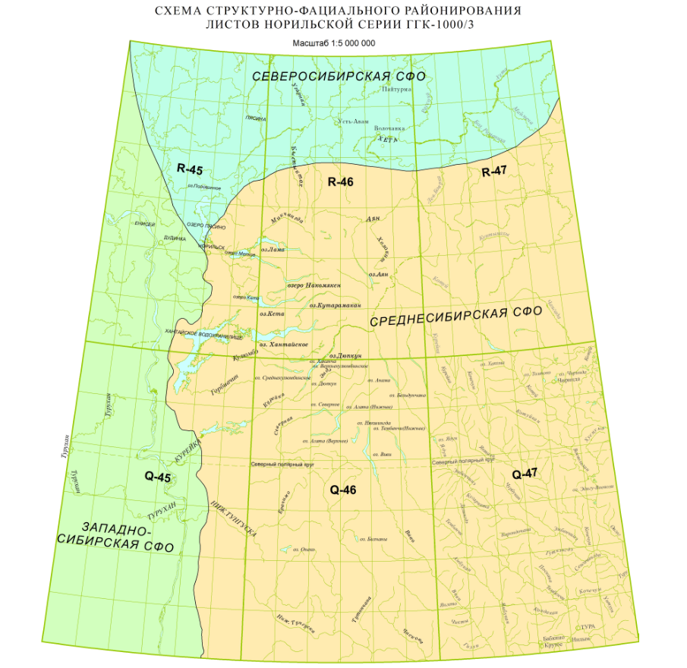
Результаты подготовительного этапа мониторинга
Актуализированные легенды к картам комплектов Госгеолкарты-1000/3 увязанные между собой и с легендами серий листов.
Макеты актуализированных легенд серий листов, в пределах которых обновлены комплекты Госгеолкарты-1000/3.
СВОДНАЯ ЛЕГЕНДА ЛИСТОВ УРАЛЬСКОЙ СЕРИИ. ПЕРМЬ-ТРИАСОВЫЙ СРЕЗ
https://serial-legends.vsegei.ru/
Notes:
Актуализированные легенды к полистным комплектам увязанные между собой – это результат подготовительного этапа, на основе их готовятся макеты актуализированных легенд серий в пределах которых обновлялись листы – это на данный момент результат для первой группы из 22 ном. листов. Эти работы потребовали определения единых срезов для всей группы листов, составления единых схем районирования, учет дополнений и изменений в легенды. В результате сводные легенды нашли свое отражение в ИР «Серийные легенды»

Slide 19
Единая геолого-картографическая модель территории России
Notes:
Теперь собственно о ЕГКМ и материалах загруженных в нее

Slide 20
Единая геолого-картографическая модель территории России
Карты и схемы, загруженные в ЕГКМ
в варианте исходных комплектов Госгеолкарты-1000/3, апробированных НРС Роснедра
Актуализированные карты, загруженные в ЕГКМ
• масштаба 1:1 000 000:
- геологическая,
- четвертичных образований,
- полезных ископаемых,
- закономерностей размещения и прогноза полезных ископаемых,
- литологической поверхности дна акватории,
- фактического материала;
• масштаба 1:2 500 000:
- тектоническая,
- схема прогноза полезных ископаемых,
- геоморфологическая;
• масштаба 1:5 000 000 (1:10 000 000):
- тектонического районирования,
- районирования главных минерагенических подразделений,
• масштаба 1:1 000 000 :
карта закономерностей размещения и прогноза на нефть и газ,
• масштаба 1:2 500 000
- гидрогеологическая,
- эколого-геологическая,
• масштаба 1:5 000 000 (1:10 000 000):
- глубинного строения
- оценки эколого-геологической опасности.
• объяснительные записки к комплектам Госгеолкарты-1000.
Notes:
В ЕГКМ предполагается загрузка всех обязательных карт и схем комплектов
Для первых листов были актуализированы только основные карты, указанные в левой части слайда. Актуализация вспомогательных карт масштаба 1:2,5-1:5М предстоит в этом году с использованием аналогичных карт сводного и обзорного уровней на всю территорию страны.

Slide 21
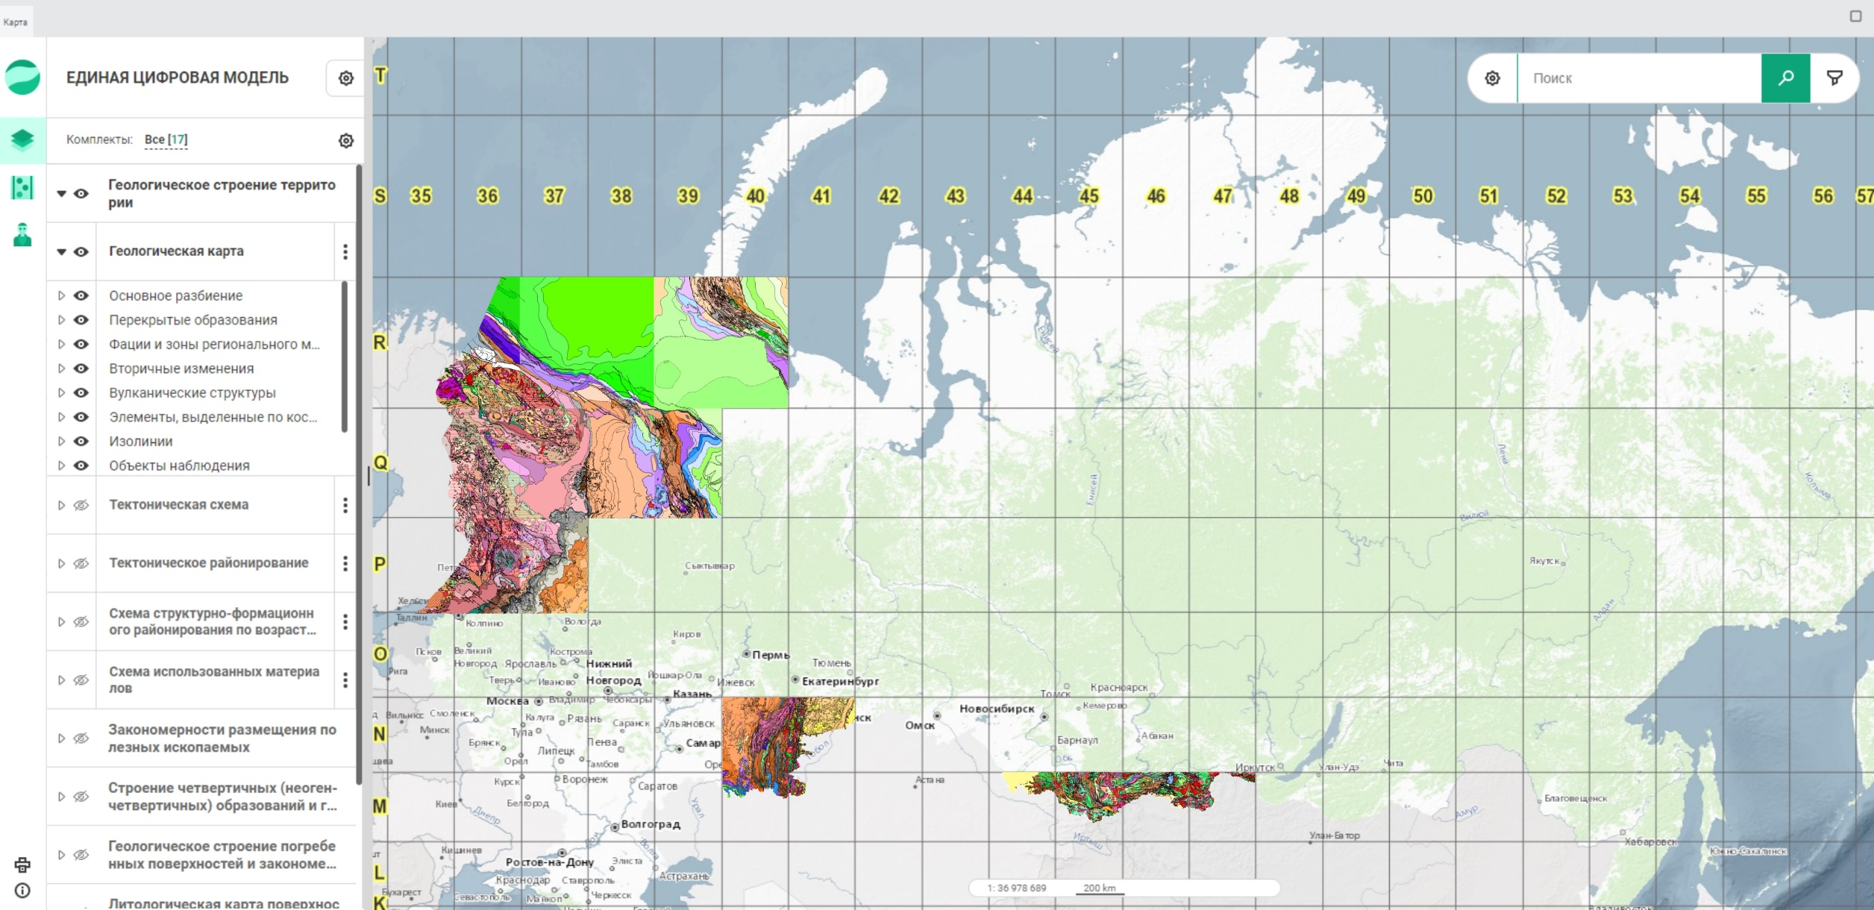
Единая геолого-картографическая модель территории России
Notes:
Приведу примеры размещения основных карт комплекта в ЕГКМ на 22 листа. Карта дочетвертичных образований

Slide 22
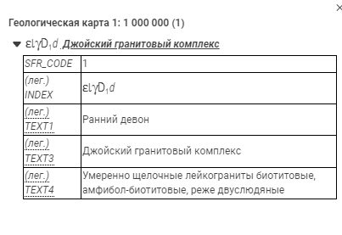
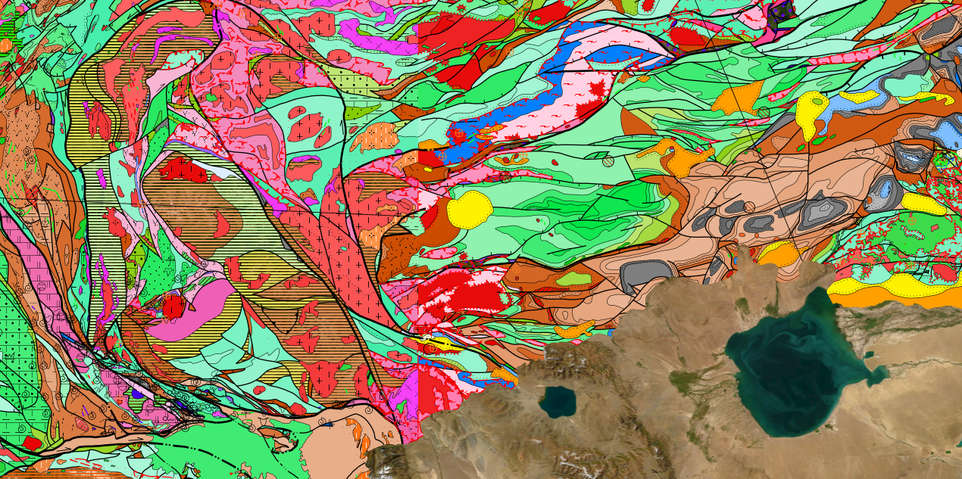
Единая геолого-картографическая модель территории России
Госгеолкарта-1000 (третье поколение)
Госгеолкарта-1000, загруженная в ЕГКМ
Notes:
Учтены результаты двухсоттысячных карт, созданных после ГК-1000, созданы сводные легенды на группы листов, увязаны полотна карт, актуализированы разделы объяснительных записок, цифровые модели приведены в соответствие с действующими требованиями, прошли проверку мепинспектором, валидацию и представляются из ЕГКМ.

Slide 23
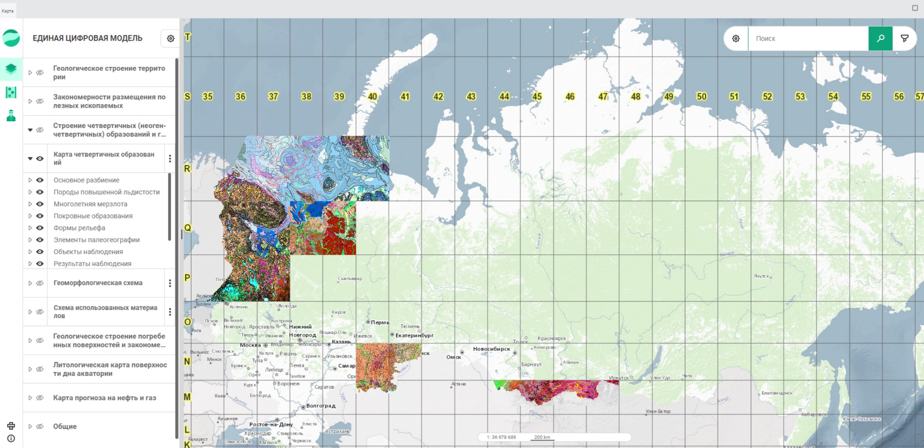
Единая геолого-картографическая модель территории России
Notes:
Карта четвертичных образований

Slide 24
Единая геолого-картографическая модель территории России
Госгеолкарта-1000 (третье поколение)
Госгеолкарта-1000, загруженная в ЕГКМ
Notes:
Так же увязаны полигоны, обновлены легенды, в том числе с учетом изменений в возрастных границах четвертичных образований, обновлены объекты полезных ископаемых

Slide 25
Единая геолого-картографическая модель территории России
Notes:
Карта закономерностей размещения и прогноза полезных ископаемых

Slide 26
Единая геолого-картографическая модель территории России
С отключенными объектами ИР «Полезные ископаемые»
Госгеолкарта-1000 (третье поколение)
Госгеолкарта-1000, загруженная в ЕГКМ
С включенными объектами ИР «Полезные ископаемые»
Объект из комплекта ГК-1000
Объект из ИР «Полезные ископаемые»
Notes:
Геологические подразделения наследуются с геологической карты, минерагенические таксоны согласуются между листами, как по рангу, так и по специализации. Регистрационная часть полезных ископаемых на данный момент существует в двух идентичных представлениях – в полистных слоях, которые поступали на загрузку в ЕГКМ и в ИР «Полезные ископаемые», это нужно, чтобы при обновлении ГКМ оставалась возможность подгрузить те объекты, которые были описаны на момент актуализации Объяснительных записок

Slide 27
Единая геолого-картографическая модель территории России
Notes:
Еще о составе и возможностях ЕГКМ. На вкладке Единная цифровая модель, можно включить отображение всех загруженных полотен карт и схем, это схоже с известным ресурсом георастров, кроме полотен карт ЕГКМ позволяет отображать, пока еще не в полном объеме, в отдельных окнах сопровождающую зарамочную информацию к картам комплекта. Кроме того, можно ограничить отображение только нужных комплектов

Slide 28
Единая геолого-картографическая модель территории России
Notes:
Пример загруженной геологической карты листа N-40 и М-40 с окнами Условных обозначений и разреза

Slide 29
Единая геолого-картографическая модель территории России
Notes:
И они же отображаемые только в пределах Уральских гор

Slide 30
Единая геолого-картографическая модель территории России
Notes:
На вкладке Информационные ресурсы, как раз возможно подключение централизованных ресурсов о которых говорилось выше и которые для первых листов полностью увязаны с актуализированными комплектами: это карта фактов, стратотипы, петротипы, геохронологический атлас, полезные ископаемые и дополнительно подключен ресурс георастров. Здесь тоже можно ограничить показ объектов, но только выбранными комплектами (из списка, загруженных в ЕГКМ)

Slide 31
Геологические задачи основного этапа
Мониторинг в тестовом режиме государственной геологической карты масштаба 1:1 000 000 территории Российской Федерации и ее континентального шельфа, включающей:
Структурированный массив геопривязанной цифровой геологической информации, в том числе фактографических и картографических данных (в растровом, векторном и текстовом форматах), сформированный в сертифицированной ФСТЭК СУБД.
Обновлённые тематические слои Госгеолкарты-1000/3 (в виде карт «несбивок») территории Российской Федерации и её континентального шельфа (208 номенклатурных листов по состоянию на 31.12.2022 г.) в формате геопривязанного растра, размещённые в структурированном массиве геопривязанной цифровой геологической информации.
Перспективные участки недр, выделенные в ходе мониторинга Госгеолкарты-1000, для постановки среднемасштабных геолого-съёмочных, прогнозно-минерагенических и поисковых работ на различные виды полезных ископаемых, размещённые в структурированном массиве геопривязанной цифровой геологической информации.
Первый объект 2020 - 2022 гг
Мониторинг в ЕГКМ комплектов Госгеолкарты-1000 с учетом новой информации о геологическом строении и минерагении территории Российской Федерации Северо-Карско-Баренцевоморская серия (листы R-(35)-36, R-37,38, R-39,40), Балтийская (листы Q-(35)-36, Q-37, P-(35)-36, Р-37); Мезенская (листы Q-38, Q-39); Уральская (листы N-40, N-41, M-40,41), Алтае-Саянская (М-44, M-45, M-46, М-47) – 22 ном. листа):
Мониторинг новой информации о геологическом строении и минерагении территории Российской Федерации для дальнейшей актуализации полистных комплектов ГК-1000 по группе листов (22 ном. листа).
Актуализация, увязка и дозагрузка в ЕГКМ отсутствующих карт и схем исходных комплектов Госгеолкарты-1000/3
Актуализация перечня геологических задач и мероприятий мониторинга Госгеолкарты-1000 на группы листов в пределах легенд серий – 22 ном. листа.
Расширение информационного ресурса базовых покрытий масштаба 1:2 500 000 – 1:5 000 000 и их интеграция с ЕГКМ
• тектоническая карта территории Российской Федерации и прилегающих акваторий масштаба 1:2 500 000;
• схема тектонического районирования масштаба 1:5 000 000;
• карта четвертичных образований территории Российской Федерации и прилегающих акваторий масштаба 1:2 500 000;
• прогнозно-минерагеническая карта Российской Федерации и ее континентального шельфа;
• карта закономерностей размещения и прогноза на нефть и газ осадочных бассейнов Российской Федерации и ее континентального шельфа;
Объект 2023 - 2025 гг
Notes:
С этого года для первых 22 ном. листов начат Основной этап мониторинга. Особое внимание будет уделено интеграции двух масштабных уровней миллионного и сводного и обзорного. Предполагается последовательная взаимосвязь между двумя уровнями с обеспечением учета новой информации из мониторинга в сводных картах и обеспечение увязки мониторящихся комплектов по крупным структурам или территориям и снятие спорных вопросов привлекая в качестве экспертов авторские коллективы обзорного картографирования

Slide 32
Схема взаимодействия материалов мониторинга Госгеолкарты-1000 и карт сводного и обзорного масштабного уровня
Госгеолкарта-1000/3:
Карта четвертичных образований
Карта закономерностей размещения и прогноза ПИ;
Карта прогноза на нефть и газ
Тектоническая схема;
Схема тектонического районирования
Исполнители мониторинга с привлечением предметных отделов
Предметные отделы после апробации ГК-1000/3 НРС Роснера
КЧО-2500
ПМК-2500
КПНиГ-2500
ТК-2500
Мониторинг комплектов ГК-1000
Предметные отделы
Апробация НРС Роснедра
Дополнительные эксперты:
составители карт сводного и обзорного уровня
Notes:
Предполагаемая методика взаимодействия между комплектами в мониторинге и базовыми покрытиями сводного и обзорного уровня приведена на слайде. Это касается тектонической карты, карты четвертичных образований и минерагенического блока, в том числе прогноза на нефть и газ. На сегодня предложена следующая схема: из карт сводного уровня при начале подготовительного этапа делается выдержка на группу листов, которая в дальнейшем редактируется на основании различных новых данных, в случае противоречий между уровнями привлекаются специалисты предметных отделов. После апробации актуализированных комплектов ГК-1000, материалы комплектов «встраиваются» в сводные карты. Далее при последующей актуализации схема повторяется.

Slide 33
Задачи на перспективу
Обеспечение межсерийной корреляции картируемых объектов.
Оптимизация очередности и объемов вводимых в производство листов с учетом кадрового потенциалы региональных отделов. Усиление групп мониторинга
Упрощение проектной документации, в части детальности описания состава, видов и объема работ на объект в целом
Перевод всех частей системы и технологических процессов актуализации и создания комплектов и сопровождающих цифровых материалов на отечественное ПО, включая как настольные ГИС, так и «большие» БД
Обеспечение ввода в ЕГКМ всех листов (248 ном.л) Госгеолкарты-1000 к 2030 году
Notes:
Несколько слов о задачах на ближайшую перспективу, которые определились в ходе работ и с учетом некоторых сложностей выявленных по опыту первого объекта:
Первое - с учетом наличия уже сейчас в работе примыкающих друг к другу легенд серий необходимо добиваться полной межсерийной корреляции уже к завершению подготовительного этапа, для исключения проведения повторных работ по границам серий
- предполагается усиление региональных отделов специалистами по цифровой картографии и техническими исполнителями.
- возможны предложения по упрощению технического (геологического) задания, а, следовательно, и проектной документации, в части детальности описания состава, видов и объема работ на объект в целом, что упростит формирование ежегодных дополнений в проект. Технологическая часть работы с ЕГКМ в обязательном порядке будет сосредоточена на переводе всех частей системы и технологических процессов актуализации и создания комплектов и сопровождающих цифровых материалов на отечественное ПО.
Но вообще хочется отметить уже начавшую проявляться конечную систему, еще не совсем четкую, со своими проблемами, болезнями роста, но такую, которой не реализовал еще никто в мире. Схожие есть только у основных геологических служб, но и те не настолько широки, как по составу материалов, так и по площади. И если удастся реализовать задуманное – есть все возможности получить мощный инструмент для редактирования, хранения, обновления и предоставления различной геологической информации.
К 2030 году мы планируем загрузить в ЕГКМ все номенклатурные листы Госгеолкарты-1000 и приступить к основному этапу мониторинга мелкомасштабного картографирования территории России и ее континентального шельфа

Slide 34
Работы 2023 года
СПАСИБО ЗА ВНИМАНИЕ!

